Slide 1
第二章 物理层
刘 轶
北京航空航天大学 计算机学院

Slide 2
2.1 物理层的基本概念

Slide 3
2.1 物理层的基本概念
物理层的主要任务
  确定与传输介质的接口的一些特性
物理层涉及的四个特性
  机械特性
  接口所用接线器的形状和尺寸、引线数目和排列、固定和锁定装置等等
  电气特性
  在接口电缆的各条线上出现的电压的范围
  功能特性
  某条线上出现的某一电平的电压表示何种意义
  过程特性
  对于不同功能的各种可能事件的出现顺序

Slide 4
2012年的一道考研题：
在物理层接口特性中，用于描述完成每种功能的事件发生顺序的是：
A. 机械特性 B. 功能特性
C. 过程特性 D. 电气特性

Slide 5
2.2 数据通信的基础知识

Slide 6


2.2 数据通信的基础知识
Modulate: 调制
Demodulate: 解调
Modem: 调制解调器
一、数据通信系统的模型
数据通信系统
输入
汉字
数字比特流
模拟信号
模拟信号
数字比特流
显示
汉字
公用电话网
PC 机
调制解调器
调制解调器
PC 机
源系统
传输系统
目的系统
信源
发送器
传输
系统
接收器
信宿
输入信息
输入数据
发送
的信号
接收
的信号
输出数据
输出信息

Slide 7
2.2 数据通信的基础知识
若干术语和概念
  信道(channel)一般表示向某一方向传送信息的介质
  通信的目的是传送消息(message)，如话音、文字、图像等
  消息的实体是数据(data)
  信号(signal)是数据的电气的或电磁的表现。信号分为模拟信号和数字信号两大类
  在使用时间域(或简称为时域)的波形表示数字信号时，代表不同离散数值的基本波形称为码元
    码元速率：单位时间内通过信道的码元个数，单位为波特(baud)
    数据速率：单位时间内通过信道的信息量(比特数)，单位b/s或bps
    注意：码元速率和数据速率两个不同的概念，对同一信道，仅当使用二进制编码时二者相等

Slide 8
2.2 数据通信的基础知识
二、有关信号的几个基本概念(1/2)
通信双方的交互方式
  单向通信(单工通信, simplex)
    只能有一个方向的通信而没有反方向的交互
  双向交替通信(半双工通信, half-duplex)
    通信的双方都可以发送信息，但不能双方同时发送(当然也就不能同时接收)
  双向同时通信(全双工通信，duplex)
    通信的双方可以同时发送和接收信息
基带(baseband)信号和带通(band pass)信号
  基带信号(即基本频带信号)：来自信源的信号。计算机输出的代表各种文字或图像文件的数据信号都属于基带信号。
  基带信号往往包含有较多的低频成分，甚至有直流成分，而许多信道并不能传输这种低频分量或直流分量。因此必须对基带信号进行调制(modulation)。
  带通信号：基带信号经过载波调制后，信号的频率范围搬移到较高的频段以便在信道中传输(即仅在一段频率范围内能够通过信道)

Slide 9
2.2 数据通信的基础知识
二、有关信号的几个基本概念(2/2)
最基本的二元制调制方法：
  调幅(AM)：载波的振幅随基带数字信号而变化
  调频(FM)：载波的频率随基带数字信号而变化
  调相(PM)：载波的初始相位随基带数字信号而变化
为了获得更高的传输速率，常采用多元制的混合调制方法，如振幅和相位相结合的正交振幅调制QAM(Quadrature Amplitude Modulation)
基带信号
0
1
0
0
1
1
1
0
0
调幅
调频
调相

Slide 10
2.2 数据通信的基础知识
三、信道的极限容量
信号失真问题
  任何实际的信道都不是理想的，在传输信号时会产生各种失真以及带来多种干扰
  码元传输的速率越高，或信号传输的距离越远，在信道的输出端的波形的失真就越严重。
有失真，但可识别
失真大，无法识别
实际的信道
（带宽受限、有噪声、干扰和失真）
发送信号波形
接收信号波形
实际的信道
（带宽受限、有噪声、干扰和失真）
发送信号波形
接收信号波形

Slide 11
2.2 数据通信的基础知识
三、信道的极限容量
信道能够通过的频率范围
  一个信道所能通过的频率范围总是有限的，高频分量往往不能通过信道
  接收端收到的信号波形失去了码元之间的清晰界限，即“码间串扰”
  奈奎斯特(Nyquist)定理
理想低通信道最大数据传输率=2H log₂V (bps)
      H ----信道带宽，V----信号电平的级数(信号的状态数)
    在任何信道中，码元传输的速率是有上限的，否则就会出现码间串扰的问题，使接收端对码元的判决(即识别)成为不可能
  信道的频带越宽，能够通过的信号高频分量越多，就可以用更高的速率传送码元而不出现码间串扰

Slide 12
2009年的一道考研题：
在无噪声情况下，若某通信链路的带宽为3kHz，采用4个相位、每个相位具有4种振幅的QAM调制技术，则该通信链路的最大数据传输速率是：
A. 12kbps B. 24kbps C. 48kbps D. 96kbps

Slide 13
2.2 数据通信的基础知识
信噪比
  信号的平均功率与噪声的平均功率之比，常记为S/N，以分贝(dB)作为计量单位
  信噪比 = 10log₁₀(S/N) (dB)
  例：S/N=10时，信噪比为10dB；S/N=1000时，30dB
  1948年，信息论创始人香农(Shannon)推出了香农公式
  信道的极限信息传输速率 C 可表达为：
  C = W log₂(1+S/N) b/s
      W：信道带宽(单位：Hz)
      S：信道内所传信号的平均功率
      N：信道内部的高斯噪声功率
  香农公式表明：信道的带宽或信道中的信噪比越大，则信息的极限传输速率就越高

Slide 14
2.3 物理层下面的传输介质
media：介质、媒体

Slide 15
2.3 物理层下面的传输介质
传输介质：又称为传输媒体或传输媒介，指数据传输系统中发送器和接收器之间的物理通路
传输媒体分为两大类
  导引型传输介质
  非导引型传输介质
f
(Hz)
10⁰ 10² 10⁴ 10⁶ 10⁸ 10¹⁰ 10¹² 10¹⁴ 10¹⁶ 10¹⁸ 10²⁰ 10²² 10²⁴
无线电
微波
红外线
X射线
γ
射线
可见光
紫外线
(Hz)
10⁴ 10⁵ 10⁶ 10⁷ 10⁸ 10⁹ 10¹⁰ 10¹¹ 10¹² 10¹³ 10¹⁴ 10¹⁵ 10¹⁶
f
双绞线
卫星
光纤
同轴电缆
地面微波
海事
无线电
调幅
无线电
调频
无线电
移动
无线电
电视
波段
LF
MF
HF
VHF
UHF
SHF
EHF
THF

Slide 16


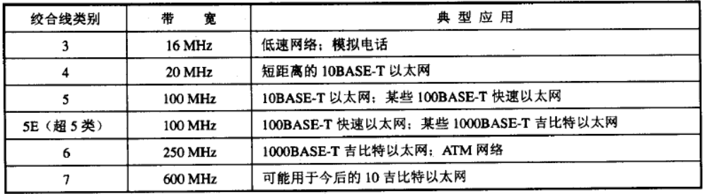
2.3 物理层下面的传输介质
一、导引型传输介质(1/3)
双绞线(twisted pair)
  通过将两根绝缘铜线绞合，减少相互干扰
  分两类
    屏蔽双绞线 STP (Shielded Twisted Pair)
    无屏蔽双绞线 UTP (Unshielded Twisted Pair)
  在网络时代前即广泛应用于电话系统
  价格便宜，便于安装使用，传输距离较短
  局域网布线系统常使用8芯非屏蔽双绞线
  标准EIA/TIA-568中规定了非屏蔽双绞线的类别和带宽
聚氯乙烯
套层
屏蔽层
铜线
绝缘层
屏蔽双绞线 STP
聚氯乙烯 套层
绝缘层
铜线
无屏蔽双绞线 UTP

Slide 17

2.3 物理层下面的传输介质
一、导引型传输介质(2/3)
同轴电缆(coaxial cable)
  内导体铜质芯线外包裹网状编织的屏蔽层
  抗干扰能力和传输速率均高于双绞线，但造价较高，大规模安装使用不便
  广泛应用的同轴电缆分为2类
    50Ω同轴电缆
    75Ω同轴电缆
外导体屏蔽层
绝缘保护套层
绝缘层
内导体
同轴电缆

Slide 18
2.3 物理层下面的传输介质
一、导引型传输介质(3/3)
光纤(fiber optics)
  光纤由非常透明的石英玻璃拉成细丝，由纤芯和包层构成双层通信圆柱体
  光纤分为两类
    多模(multi-mode)光纤：多条不同入射角度的光线在一条光纤中传输，距离短，成本低
    单模(single-mode)光纤：光纤直径=光波波长，光纤成为波导，此时光线沿直线传播，不会反射
  光纤通信优点
    通信容量大
    传输损耗小、距离长
    抗干扰能力强
    保密性好
    体积小、重量轻
  广泛应用于长途干线传输、局域网/城域网的干线、高带宽且高可靠的网络连接(如服务器)
  缺点
    安装较为复杂(光纤连接需专用设备)；需光/电转换；价格？

Slide 19
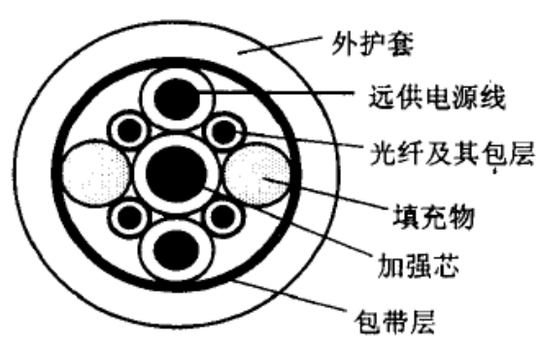
2.3 物理层下面的传输介质
低折射率
(包层)
高折射率
(纤芯)
光线在纤芯中传输的方式是不断地全反射
多模光纤
输入脉冲
输出脉冲
输入脉冲
单模光纤
输出脉冲

Slide 20
2.3 物理层下面的传输介质
二、非导引型传输介质(1/4)
非导引型传输介质指可传播无线电波的自由空间
无线通信的适用场合
  偏远地区通信
  城市中敷设线缆较为困难的场合
  移动设备
主要分类
  短波通信
    通过电离层反射，传输距离长，通信质量较差，传输速率低
  微波通信及卫星通信
    微波频率范围：300MHz—300GHz
    频率大于100MHz的电磁波几乎按直线传播，可使用抛物面状天线将能量聚集成束，从而获得极高信噪比
    分为地面微波通信和卫星通信

Slide 21
2.3 物理层下面的传输介质
二、非导引型传输介质(2/4)
地面微波通信
  长距离传输时，每隔一定距离需建立中继站，进行接力转发
  优点
    信道频段范围宽，容量大
    在无线通信中抗干扰能力较强
    与线缆通信相比，建设速度快、成本低
  缺点
    相邻站需直视，易受地理或建筑物影响
    有时受气候影响(雷电、太阳黑子爆发等)
    隐蔽性和保密性较差
    中继站维护需消耗人力物力

Slide 22
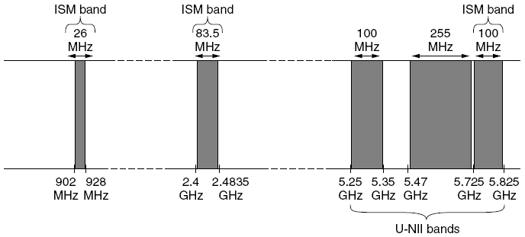
二、非导引型传输介质(3/4)
关于无线频谱政策
  多数无线频段由政府管理和分配，需获得许可才能使用
    电磁波在空间中传播时相互影响，且无线频段范围有限
  预留了无需许可即可免费使用的频段，即ISM频段
    ISM---Industrial, Scientific, Medical
    限制：发射功率 < 1Watt
    极大地促进了短距离无线通信的应用
    使用ISM频段的设备：WLAN、Bluetooth、无线鼠标、无绳电话、…
未来可能增加60GHz频段用于家庭和个人无线应用

Slide 23
2.3 物理层下面的传输介质
二、非导引型传输介质(4/4)
卫星通信
  通过卫星进行微波信号转发
  优点：
    通信距离远、覆盖范围广
    通信容量较大
  传播时延较大，对于地球同步卫星单向时延达250—300ms
  除地球同步卫星外，低轨道卫星在数据通信领域发展较快
    卫星造价和发射成本低
    传输距离短，信号衰减小，可与地面手持设备通信
    时延较小
其他无线通信手段：红外通信、激光通信
  易受天气和可见光影响，通常用于近距离或室内通信

Slide 24
2.4 信道复用技术

Slide 25
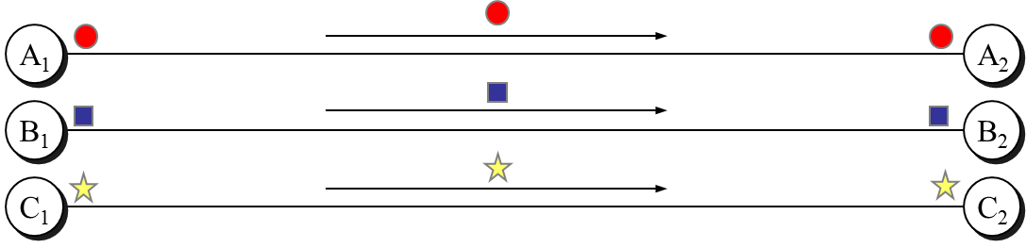
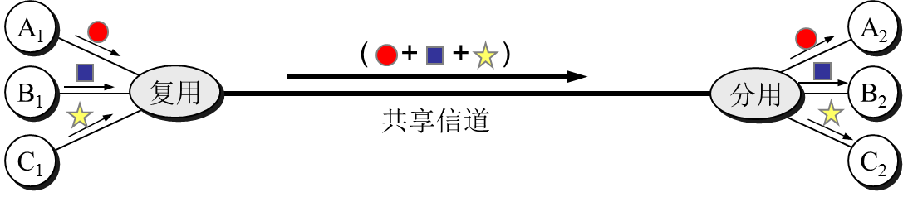
2.4 信道复用技术
一、频分复用与时分复用
复用(multiplexing)就是在一个信道上传输多路信号
最基本的复用方法
  频分多路复用(FDM—Frequency Division Multiplexing)
    不同用户占用不同的频带资源
  时分多路复用(TDM—Time Division Multiplexing)
    将时间划分成一段段等长的时隙，每个用户使用不同的时隙
    便于数字传输
使用单独的信道
使用共享信道

Slide 26
2.4 信道复用技术
频率
频率 n
…
频率 3
频分多路复用
频率 2
频率 1
时间
A 在 TDM 帧中
的位置不变
频率
A
B
C
D
A
B
C
D
A
B
C
D
A
B
C
D
…
时分多路复用
TDM 帧
TDM 帧
TDM 帧
TDM 帧
TDM 帧
时间

Slide 27
2.4 信道复用技术
二、波分复用(WDM--Wavelength Division Multiplexing)
波分复用实际上就是光的频分复用
专门用于光纤通信，由于光纤中光载波频率很高，人们习惯于使用波长来表示光载波
光调制器
8 × 2.5 Gb/s
1310 nm
光解调器
0 1550 nm
1 1551 nm
2 1552 nm
3 1553 nm
4 1554 nm
5 1555 nm
6 1556 nm
7 1557 nm
1550 nm 0
1551 nm 1
1552 nm 2
1553 nm 3
1554 nm 4
1555 nm 5
1556 nm 6
1557 nm 7
20 Gb/s
EDFA
复
用
器
分
用
器
120 km

Slide 28
2.4 信道复用技术
三、码分复用(CDM--Code Division Multiplexing)
更常用的名词是码分多址：CDMA--Code Division Multiple Access
用于无线通信
基本原理
  每一个比特时间划分为 m 个短的间隔，称为码片(chip)
  每个站分配一个唯一的m bit码片序列，各站的码片序列必须互相正交(orthogonal)
    正交：两个向量规格化内积为0
  使用扩频通信(Spread spectrum)方法，每bit转换成m bit码片
这种系统发送的信号有很强的抗干扰能力，其频谱类似于白噪声

Slide 29
2.5 数字传输系统

Slide 30
2.5 数字传输系统
一、脉码调制系统(PCM—Pulse Code Modulation)
用于电话交换系统，在数字传输系统中进行多路话音的变换与传输
话音由模拟→数字的变换：对模拟话音按周期进行采样和A/D变换
  采样频率8000次/秒，采样数据用8bit表示
  话音数据速率：64kb/s
数字化的话音数据进行时分多路复用
  欧洲体制 -----中国使用该体制
    每个时分复用帧包含32个时隙，其中2个用于同步和控制，30个用于传输话音数据，每个时隙8bit。即有帧长度：32 x 8 = 256 bit
    8000 x 256 bit = 2.048 Mb/s，称为E1，可传输30路话音
  北美体制
    每个时分复用帧包含24个时隙，每个时隙8bit，其中1bit用做信令，7bit话音数据，每帧1bit同步。即有帧长度：24 x 8 + 1= 193 bit
    8000 x 193 bit = 1.544 Mb/s，称为T1，可传输24路话音

Slide 31
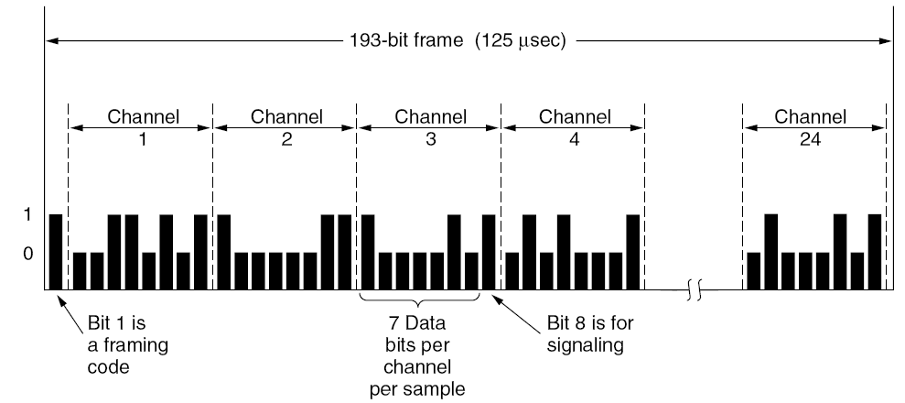
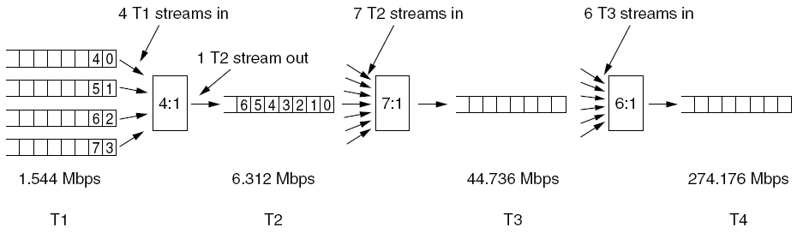
T1帧的构成
T1经时分多路复用构成T2、T3、T4

Slide 32
2.5 数字传输系统
二、同步光纤网 SONET和同步数字系列SDH
用于高速干线传输，特别是光纤传输
1988年美国制定了SONET(Synchronous Optical Network)标准
  同步传输，系统需要精确的主时钟
  主要用于光纤传输
ITU-T以SONET为基础制定出SDH(Synchronous Digital Hierarchy)
一般可认为SONET与SDH是同义词
线路速率 (Mb/s) | SONET 符号 | ITU-T 符号 | 表示线路速率 的常用近似值
51.840 | OC-1/STS-1 | ⎯
155.520 | OC-3/STS-3 | STM-1 | 155 Mb/s
466.560 | OC-9/STS-9 | STM-3
622.080 | OC-12/STS-12 | STM-4 | 622 Mb/s
933.120 | OC-18/STS-18 | STM-6
1244.160 | OC-24/STS-24 | STM-8
2488.320 | OC-48/STS-48 | STM-16 | 2.5 Gb/s
4976.640 | OC-96/STS-96 | STM-32
9953.280 | OC-192/STS-192 | STM-64 | 10 Gb/s
39813.120 | OC-768/STS-768 | STM-256 | 40 Gb/s

Slide 33
2.6 宽带接入技术
接入：access
通常指远程用户(计算机)访问网络的技术，如家庭用户
接入服务器：access server
宽带没有严格定义，宽带接入泛指超越传统的modem+电话线拨号上网(最高56kbps)的技术
典型的宽带接入技术
  以家庭现有线路为基础：基于电话线的xDSL、基于有线电视线的HFC
  基于光纤传输：典型的FTTH

Slide 34
2.6 宽带接入技术
一、xDSL技术(Digital Subscribe Line)
“最后一英里(last mile)”
  通常指通信运营商局端到家庭用户之间的本地回路
  对此段线路进行数字化改造代价高昂，仍普遍采用模拟传输方式
  “最后一英里”是宽带接入技术需要面对的核心问题之一
xDSL技术在不改变“最后一英里”线路的前提下，通过改造现有的模拟电话用户线的传输方式，使其能够承载宽带业务
xDSL的几种类型
  ADSL(Asymmetric Digital Subscriber Line)
  HDSL (High speed DSL)
  SDSL (Single-line DSL)
  VDSL (Very high speed DSL)
ADSL主要特点
  仍然使用现有电话线，无需对庞大的电话布线系统进行改造
  把0~4 kHz 低端频谱留给传统电话使用，而把高端频谱用作网络接入(用户上网)
  带宽非对称，即上行(用户→ISP)和下行(ISP→用户)带宽不同，适应普通用户上网特点(多运行浏览、下载等应用)

Slide 35





ADSL 的组成
至 ISP
基于 ADSL 的接入网
端局或远端站
电话
分离器
PS
ATU-C
用户线
PS
ATU-C
ATU-R
区域宽带网
ATU-C
居民家庭
DSLAM
至本地电话局
数字用户线接入复用器 DSLAM (DSL Access Multiplexer)
接入端接单元 ATU (Access Termination Unit)
ATU-C（C 代表局端 Central Office）
ATU-R（R 代表远端 Remote）
电话分离器 PS (POTS Splitter)

Slide 36
ADSL频谱分布
频谱
上行信道
下行信道
传统电话
…
…
频率
(kHz)
0
4
~40
~138
~1100
离散多音调 DMT (Discrete Multi-Tone)调制技术
采用频分复用
  把 40k--1.1MHz的高端频谱划分为许多的子信道，其中 25 个子信道用于上行，而 249 个子信道用于下行
每个子信道占据 4 kHz 带宽，并使用不同的载波(即不同的音调)进行数字调制
用户线彼此差异很大(距离、线径、干扰等)，ADSL 采用自适应调制技术使用户线能够传送尽可能高的数据率

Slide 37
2.6 宽带接入技术
一、xDSL技术(Digital Subscribe Line)
ADSL标准和传输速率
  1999年，ADSL成为国际标准(ITU-T)，下行8Mbps，上行1Mbps
  2002年，ADSL2，下行12Mbps，上行1Mbps
  2003年，ADSL2+，下行24Mbps，上行1Mbps
ADSL定义的传输速率是可能达到的最高传输速率，实际传输速率与用户线路的质量和距离相关

Slide 38
2.6 宽带接入技术
二、HFC
Hybrid Fiber Coax光纤混合同轴网
以有线电视网 CATV为基础的宽带接入技术
  单向广播式传输 → 双向传输
  传输电视信号 → 传输电视、话音、数据
  以同轴电缆为主 → 光纤 + 同轴电缆
主要特点
  主干线路采用光纤
  采用结点体系结构
  具有比 CATV 网更宽的频谱，且具有双向传输功能
  每个家庭要安装一个用户接口盒UIB (User Interface Box)
    提供三种连接：同轴电缆连接到机顶盒(set-top box)、双绞线连接到用户的电话机、电缆调制解调器连接到用户的计算机

Slide 39
放大器
光纤结点
模拟光纤
头端
服务区
服务区
同轴电缆
分路器
引入线
HFC网的结构
服务区
频谱划分
下行信道
上行
信道
原有模拟电视
数字信号
保留
频率(MHz)
5 40 50 550 750 1000

Slide 40
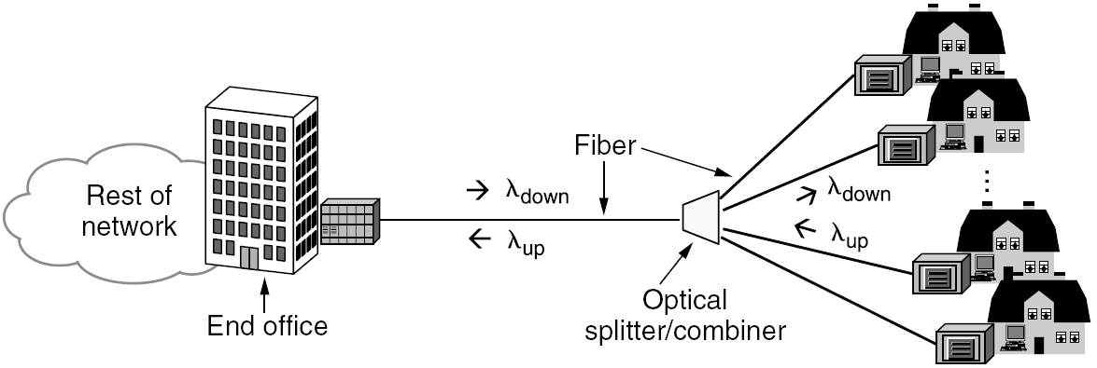
三、基于光纤的宽带接入：FTTx
基于光纤传输的宽带接入技术
  FTTH(Fiber To The Home)：光纤到户
  FTTB(Fiber To The Building)：光纤到大楼
  FTTC (Fiber To The Curb)：光纤到路边
目前用于光纤到户的技术(无源光网络PON—Passive Optical Network)
  EPON(Ethernet Passive Optical Network) --- IEEE802.3ah
  GPON(Gigabit-capable Passive Optical Network) --- ITU-T G.984
用做光纤到户的无源光网(PON)结构

Slide 41
第2章作业
2-04
2-05
2-07
2-09
2-13
2-14
下周一交

